Slide 1
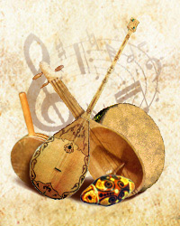
Қазақтың музыкалық аспаптары

Slide 2
Қазақтың музыкалық аспаптарының топтары мен түрлері
Үрмелі- духовые
Ішекті- смычковые
Ұрмалы- ударные
Сырнай
Сыбызғы
Қамыс сырнай
Үскірік, т.б.
Домбыра
Жетіген
Шертер
Қобыз
Шаңқобыз
Даңғара
Дауылпаз
Асатаяқ
Т.б.

Slide 3
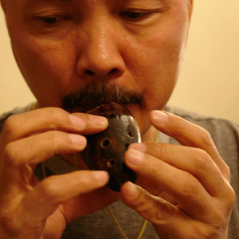
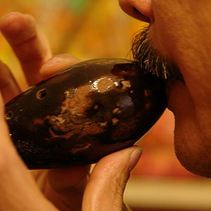
Сазсырнай
Сазсырнай — саздан жасалған үрлемелі аспап. Үні ашық, нәзік болады. Сазсырнай Қазақстан аймағындағы Отырар қаласында жүргізілген қазба жұмыстары кезінде табылған. Ежелде бұл аспап балалар мен жасөспірімдер арасында кеңінен таралған.

Slide 4
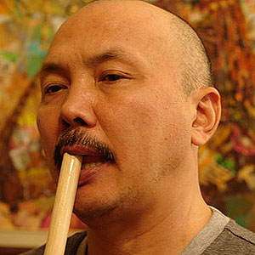
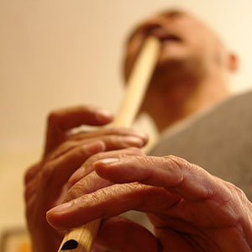
Сыбызғы
Сыбызғы – үрлемелі көне аспап. Қурайдан, ағаштан және күмістен жасалады. Сыбызғының үні жұмсақ, құлаққа жағымды. Өзінің қарапайымдылығына қарамастан, дыбыс шығару тәсілі өте қиын. Орындаушыдан үлкен шеберлікті талап етеді. Қамыс сырнай - тілшесі бар қамыстан жасалған үрлемелі аспап.

Slide 5
Домбыра
Домбыра — қазақ халқының кең тараған аспаптарының бірі. Қазақстанның аймақтарына байланысты күйлер «төкпе» және «шертпе» дәстүріне бөлінеді. Домбыра аспабының пішіні де осы орындаушылық мектептерге байланысты жасалынады. Домбыра күйлері — қазақ хақының ішкі жан дүниесін суреттейтін туынды.

Slide 6
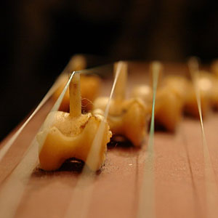
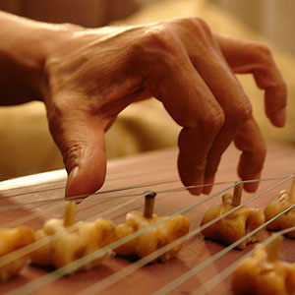
Жетіген
Жетіген — шертіп ойнайтын жеті ішегі бар музыкалық аспап. Тиектің орнына асықтарды пайдаланған. XX ғасырда белгілі фольклор зерттеушісі Болат Сарыбаев жетігенді көне көз қариялардың сипаттауы бойынша құрастырып, қайта қалпына келтірді. Ертеде жетіген аспабын жыраулар жиі қолданған — оның әуені аң аулуға шыққанда немесе алыс жорыққа аттанарда сәттілік әкеледі деп сенген.

Slide 7
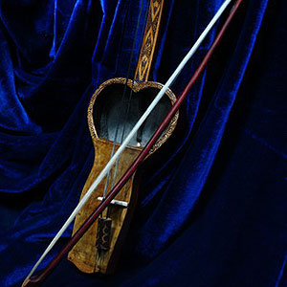
Қылқобыз
Қылқобыз — әлемдегі ысқышпен орындалатын ішекті аспаптардың атасы, қос ішекті көне музыкалық аспап. Қобыздың екі ішегіне және ысқышына аттың құйрық жалының қылы тағылады. Қобыз адамның денесін шымырлатып, жүректі тербейтін қоңыр қою дыбыс береді. Қобыз күйлері халықтың мұңы мен қуанышын, ішіндегі сырын айқын суреттейді. Ерте заманда қобызда жыршылар, бақсылар, емші — балгерлер ойнаған. Қылқобыздың қазіргі заманның түрі — прима қобыз.

Slide 8
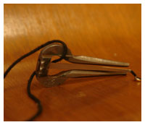
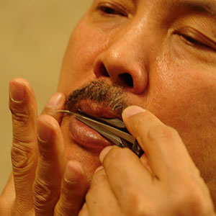
Шаңқобыз
Шаңқобыз — темірден немесе күмістен жасалған сүйір тілшесі бар көне музыкалық аспап. Шаңқобыз басқа атаулармен көптеген халықтарда кездеседі. Оның сирек кездесетін бір түрі — ағаш шаңқобыз — ағашқа бекітілген жіпті тербеу арқылы дыбыс шығарылады.

Slide 9
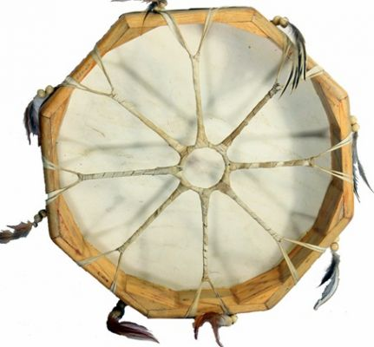
Даңғара
Қазақ халқының көне ұрмалы музыкалық аспабы – даңғара. Аспап дауылпаз, керней, дабыл сияқты тұрмыста кеңінен пайдаланылған. Даңғара аспабының үні жаугершілік кезінде сарбаздарды жинап, сапқа тұрғызуға, ұрандатуға, шайқасты тоқтатуға бағытталған. Аспап бақсылардың ішінде қобыз сияқты кеңінен таралған. Даңғараның дыбысының емдік қасиетке бай, ол адам бойындағы жағымсыз күштерді шығарады.

Slide 10
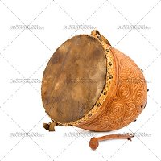
Дауылпаз
Дауылпаз – қазақтың ұрып ой-налатын көне саз аспапбы.Ертеректе бұл аспап соғыс құралы ретінде айбар беріп, қыр көрсету үшін қолданған. Бертін келе дауылпазды аңшылық пен құсбегілікке де пайдаланатын болған.

Slide 11
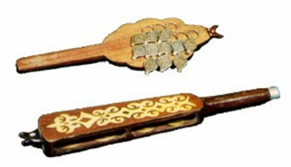
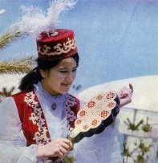
Асатаяқ
Асатаяқ - қазақ халқының ежелгі музыкалық аспабы. Асатаяқты абыздар мен бақсылар ұстанған. Әдетте, олар асатаяқты қылқобыз бен даңғыраның үніне қосып қолданатын болған. Оларды ырғақтатып, сілкіп, шайқап ойнайды.

